Slide 1
4e editie
Wiskundige vaardigheden
Dynamische modellen

Slide 2
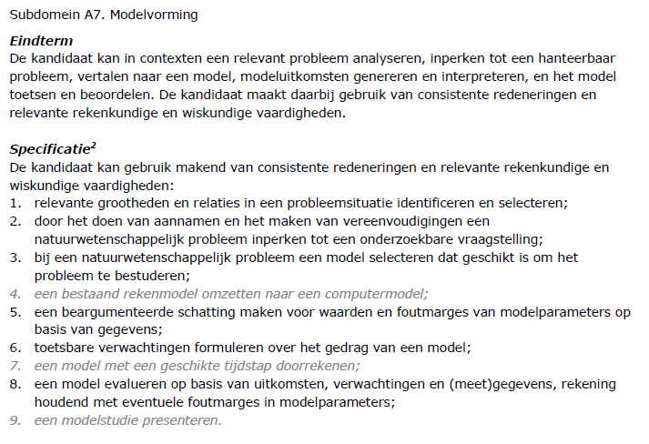
Examen VWO

Slide 4
Wiskunde / rekenen

Slide 5
Wiskunde / rekenen

Slide 6
Wiskunde / rekenen

Slide 7
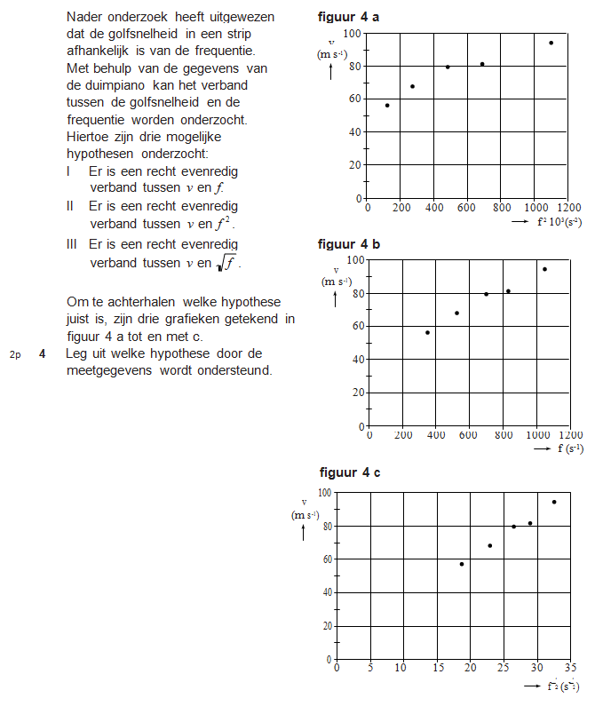
Wiskunde / rekenen

Slide 8
Wiskunde / rekenen
4 vwo en 4 havo – Vaardigheden
Rekenvaardigheden
Onderzoeksvaardigheden
Ontwerpen
Dynamische modellen
5 havo en 6 vwo – Examenvoorbereiding
Redeneren met formules
Formules afleiden en eenheden afleiden
6V: natuurwetten en modellen
5 vwo – Wiskunde in de natuurkunde
Rekenvaardigheden
Redeneren met verbanden en formules
De afgeleide gebruiken

Slide 9
Modelleersoftware
Keuze uit verschillende soorten software
Grafische omgeving
Coach6 Op veel scholen aanwezig
Powersim Gratis, maar niet op 64-bits
??
Rekenregels
Coach6 = uitvoer van grafisch model Zelf invoeren rekenregels is lastig
Modellus Gratis, gebruik afgeleide-notatie
??
Excel Voor ‘techneuten’

Slide 10
Onderwijs
Twee doelen voor het onderwijs
Examen
Wat voor vragen zullen er komen?
Examenmakers wachten (deels) de praktijk af
Onderdeel examentraining
Examen mag niet het eerste moment zijn
Onderdeel van programma
Voorbereiding op vervolgopleiding
Zelfstandig onderwijsdoel
Ondersteunend voor begripsvorming bij andere onderdelen
Bewegingen (en krachten)
Radioactief verval
Harmonische trilling

Slide 11
Lesmateriaal
Basisboek 4H en 4V
Drie verschillende omgevingen
Teksten met vragen (te maken zonder computer)
Drie verschillende soorten grootheden
Werkbladen met computeropdrachten

Slide 12
Modellus
Werken met Modellus
Gebruik van de afgeleide
Herkenning van groeigrootheden (met startwaarden)
Herkenning van parameters
Volgorde regels niet van belang
Tijd wordt apart bijgehouden
Grafiek en tabel direct zichtbaar
Mogelijkheden voor animaties
Tijd voor enkele voorbeelden

Slide 13
De afgeleide
De afgeleide heeft in de natuurkunde vaak een bepaalde betekenis
De afgeleide van de snelheid v(t) is …
De afgeleide van het aantal atoomkernen N(t) is …
De afgeleide van de flux Ф(t) is …
De afgeleide van de energie E(x) is …
En verder:
De afgeleide geeft de helling van de raaklijn
Is er ook een verband met de oppervlakte?
De afgeleide ‘stuurt’ het proces: radioactief verval, harmonische trilling,

Slide 14
De rol van de afgeleide

Slide 15
Modellus

Slide 16
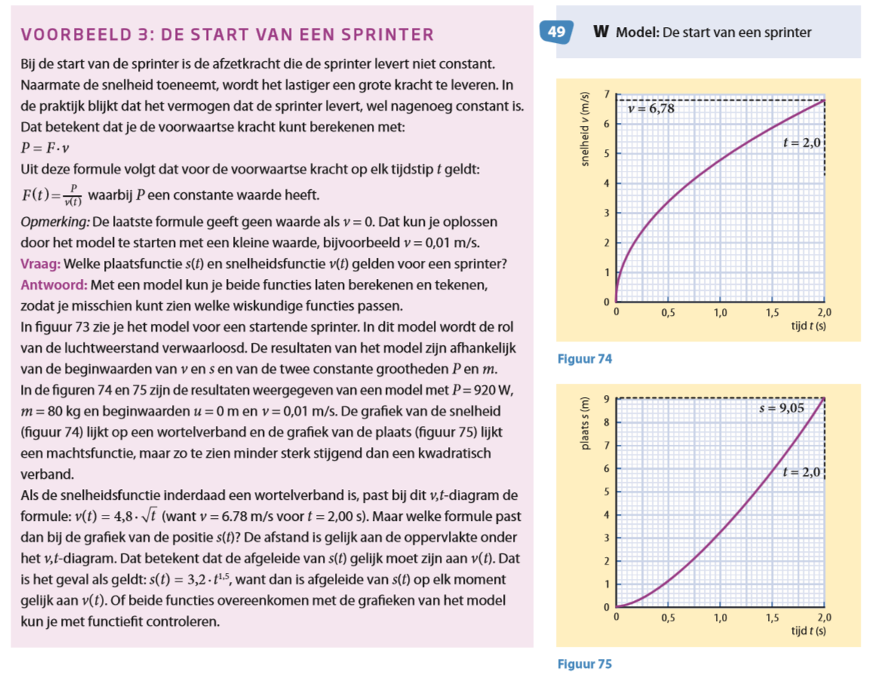
Modellus

Slide 17
Modellus
Zelf aan de slag
Vreugdevuur: een kogel gaat omhoog, hoe komt die naar beneden?
Zelf een model bouwen
Baan van een planeet
Schommel met krachten
Stuiterende bal (energieverlies bij de stuit)
Werkbladen
Startende sprinter
Slingerformule: tot welke hoek geldt die formule?
Hoe loopt een cilindervormig vat leeg?
Eigen keuze: vrije opdracht

Slide 18
Startende sprinter

